Slide 1
Repetytorium nauk klinicznych
Najczęstsze infekcje pozaszpitalne

Slide 2
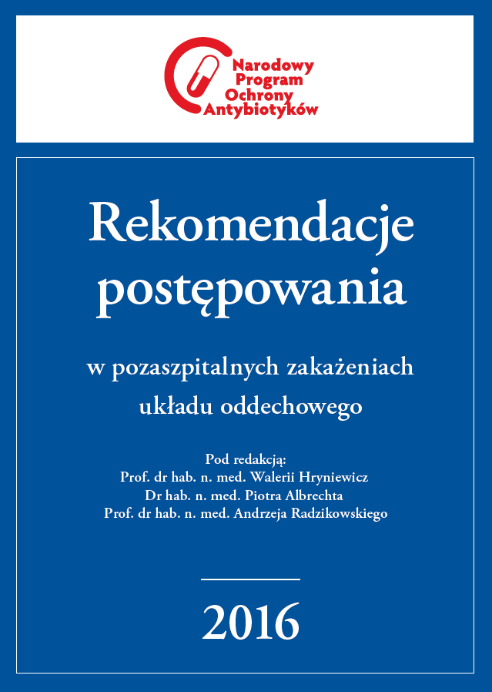
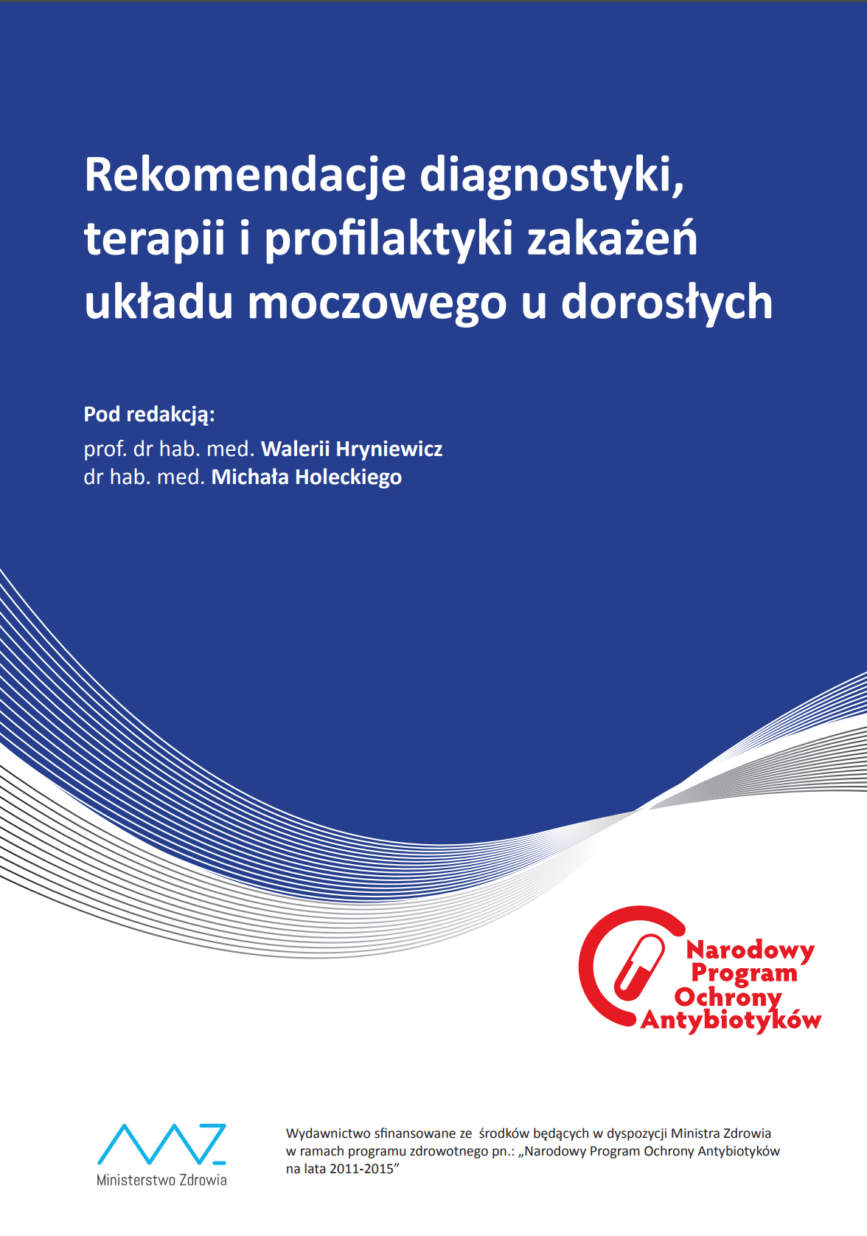
www.antybiotyki.edu.pl

Slide 3
Ostre zapalenie gardła i migdałków
5-10% wszystkich porad u dzieci
Sezonowość (późna jesień-wczesna wiosna)
Droga zakażenia – kropelkowa lub kontakt bezpośredni
Częste bezobjawowe nosicielstwo paciorkowca

Slide 4
Ostre zapalenie gardła i migdałków
Etiologia:
Do 3. roku życia: rino-, corona- i inne wirusy (90-95%)
5-15 r. ż.:
wirusy (j. w.)
paciorkowiec β-hemolizujący grupy A
(90% bakteryjnych),
EBV

Slide 5
Ostre zapalenie gardła i migdałków
Zakażenie wirusowe
Obraz kliniczny
Ból gardła o mniejszym nasileniu
Ból głowy, mięśni, stawów
Niewielka gorączka
Nieżyt nosa
Kaszel
Chrypka
Czasem biegunka

Slide 6
Ostre zapalenie gardła i migdałków
Zakażenie wirusowe
Badanie przedmiotowe
Zaczerwienienie błony śluzowej gardła przechodzące na migdałki
Niekiedy owrzodzenia
Mononukleoza:
Powiększenie tylnych węzłów chłonnych szyi
Uogólniona limfadenopatia
Powiększenie śledziony i wątroby
Badania dodatkowe: ↑aminotransferaz, leukocytoza

Slide 7
Ostre zapalenie gardła i migdałków
Zakażenie paciorkowcowe
Obraz kliniczny
Okres wylęgania 1-4 dni
Nagły początek
Trudności w połykaniu
Gorączka (> 38ºC)

Slide 8
Ostre zapalenie gardła i migdałków
Zakażenie paciorkowcowe
Badanie fizykalne:
Krwistoczerwona błona śluzowa
Dobrze odgraniczone ogniska wysięku na migdałkach
Wybroczyny na podniebieniu
Tkliwe i powiększone węzły chłonne szyjne przednie

Slide 9
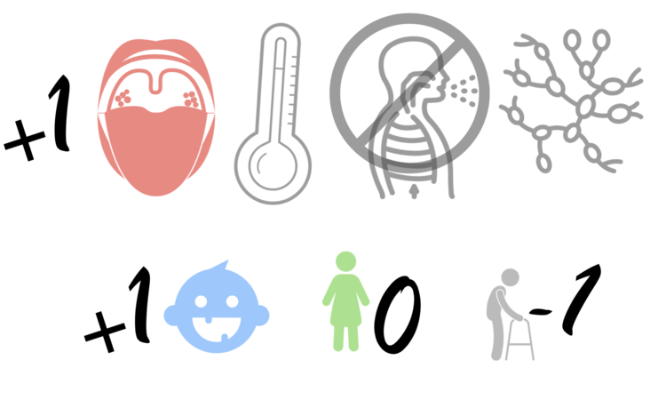
Skala punktowa oceny prawdopodobieństwa zakażenia S. pyogenes wg Centora/McIsaaca
Ostre zapalenie gardła
i migdałków
Parametr | Liczba punktów
Gorączka >38°C | 1
Nie występowanie kaszlu | 1
Powiększone węzły chłonne szyjne przednie | 1
Wysięk na migdałkach i ich obrzęk | 1
Wiek 3-14 lat | 1
Wiek 15-44 lat | 0
Wiek > 45 lat | – 1

Slide 10
Ocena prawdopodobieństwa zakażenia paciorkowcami w zapaleniu gardła wg Centora/ McIssaca
Ostre zapalenie gardła
i migdałków
Liczba punktów | Odsetek chorych z potwierdzonym zakażeniem S. pyogenes | Sugerowany sposób postępowania
0 | 2-3% | Nie wymaga działań
1 | 4-6%
2 | 10-12% | Badanie bakteriologiczne: wymaz lub szybki test i w zależności od wyniku decyzja o leczeniu
3 | 27-28%
4 | 38-63% | Antybiotykoterapia z równoległą diagnostyką bakteriologiczną W przypadku ujemnego wyniku badania bakteriologicznego uzasadnione jest odstawienie antybiotyku

Slide 11
Ostre zapalenie gardła i migdałków
Leczenie
Zakażenie paciorkowcowe
Fenoksymetylopenicylina 2-3 mln j/dobę. w dwóch dawkach podzielonych przez 10 dni (u dzieci: 100-200 tys. jm/kg/dobę w dwóch dawkach)
Penicylina benzatynowa domięśniowo w jednorazowej dawce
Stwierdzona reakcja typu natychmiastowego: makrolidy
Nadwrażliwość na penicyliny typu późnego: cefalosporyna I generacji

Slide 12
Ostre zapalenie gardła i migdałków
Nawrotowe paciorkowcowe zapalenie gardła
(20-30% pacjentów w ciągu 3 miesięcy)
Klindamycyna
Amoksycylina z kwasem klawulanowym
Nie stosować:
Ko-trimoksazolu (naturalna oporność)
Tetracykliny (brak eradykacji)
Fluorochinolony (szerokie spektrum, objawy niepożądane)

Slide 13
Ostre zapalenie gardła i migdałków
Nieleczone ustępuje samoistnie do 7 dni
Powikłania wczesne:
Ropień okołomigdałkowy
Ropne zapalenie ucha środkowego
Ropne zapalenie węzłów chłonnych szyjnych
Ropne zapalenie zatok przynosowych
Powikłania późne:
Ostre kłębuszkowe zapalenie nerek (5-10% zakażonych szczepami nefrotoksycznymi)
Gorączka reumatyczna - incydentalnie

Slide 14
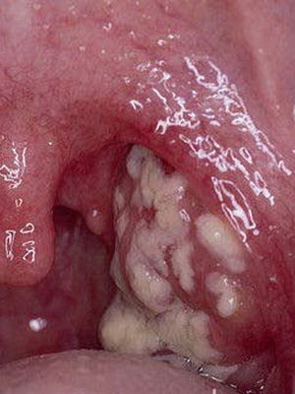
Ostre zapalenie gardła i migdałków
Angina Plauta-Vincenta
Ostre wrzodziejąco-martwicze jednostronne zapalenie migdałka podniebiennego
Dominacja beztlenowców
Szczyt zachorowań: 16-20 lat
Niewielka bolesność
Cuchnący zapach z ust
Różnicowanie – białaczka, nowotwór migdałka

Slide 15
Ostre zapalenie zatok przynosowych
6-15% populacji w ciągu roku
Etiologia:
Pierwotna infekcja wirusowa
0,5-2% przypadków nadkażenie bakteryjne
Czynniki sprzyjające:
Alergiczny nieżyt nosa
Skrzywienie przegrody nosowej, polipy nosa, przerost migdałka gardłowego i migdałków podniebiennych)
Niedobory odporności
Czynniki środowiskowe (dym tytoniowy)
Refluks żołądkowo-przełykowy
Zakażenia zębopochodne
Procedury medyczne (leczenie stomatologiczne, tamponada nosa)
Nurkowanie i loty samolotem

Slide 16
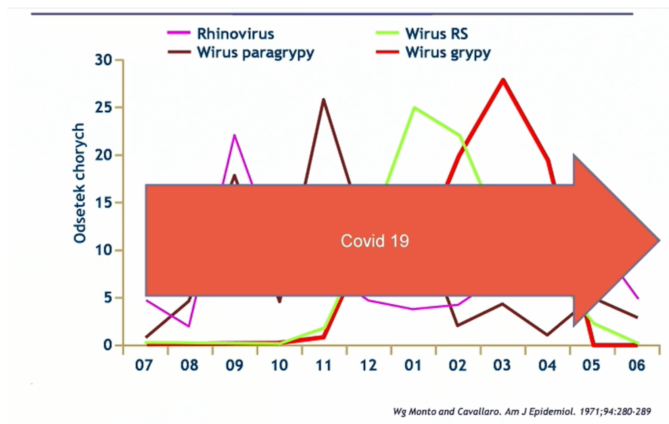
Ostre zapalenie zatok przynosowych
Etiologia
Wirusy
  Rynowirusy (50%)
  Koronawirusy
  Paragrypy
  Grypy
Bakterie (0,5-2%)
  S. pneumoniae
  H. influanzae
  M. catarrhalis
  S. aureus
  S. pyogenes

Slide 17
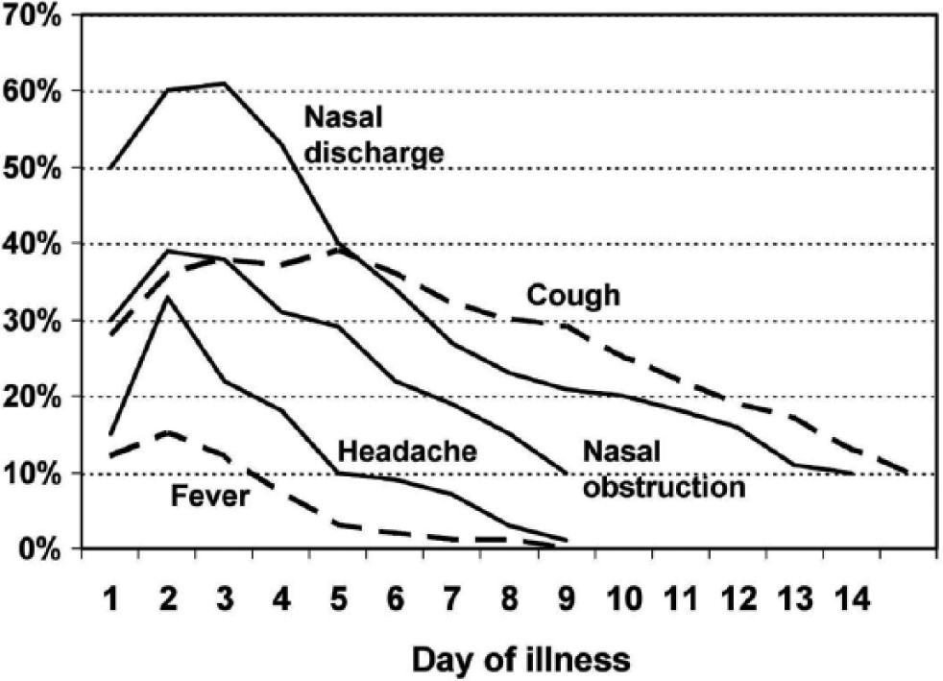
Ostre zapalenie zatok przynosowych
Występowanie objawów zapalenia zatok przynosowych
Richard M. Rosenfeld; Jay F. Piccirillo; Sujana S. Chandrasekhar; Itzhak Brook; Kaparaboyna Ashok Kumar; Maggie Kramper; Richard R. Orlandi; James N. Palmer; Zara M. Patel; Anju Peters; Sandra A. Walsh; Maureen D. Corrigan; Otolaryngol Head Neck Surg 152, S1-S39.

Slide 18
Ostre zapalenie zatok przynosowych
Stan zapalny błony śluzowej nosa i zatok przynosowych
Nagły początek, czas trwania < 12 tygodni
Ostre wirusowe zapalenie zatok przynosowych, objawy < 10 dni (=przeziębienie)
Ostre powirusowe zapalenie zatok
  objawy > 10 dni lub:
  objawy nasilające się po 5 dniach

Slide 19
Ostre zapalenie zatok przynosowych
Obecne dwa lub więcej objawy (w tym 1 główny)
Blokada, niedrożność lub zatkanie nosa
Wyciek z nosa lub spływanie wydzieliny po tylnej ścianie gardła
Ból lub uczucie rozpierania w obrębie twarzy
Pogorszenie lub utrata węchu

Slide 20
Ostre zapalenie zatok przynosowych
Inne objawy:
Uczucie drapania w gardle, chrypka, kaszel (spływanie wydzieliny po tylnej ścianie gardła)
Ból głowy, ucha lub gardła
Gorączka, złe samopoczucie
Niemiły zapach
Zaburzenia smaku

Slide 21
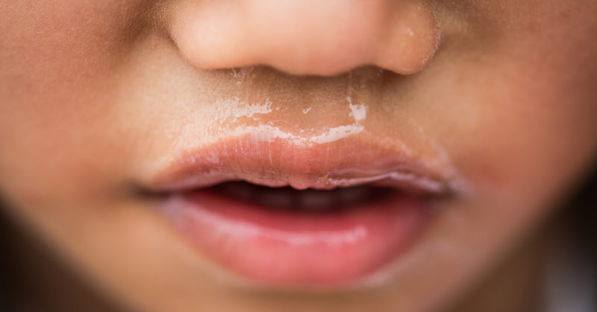
Ostre zapalenie zatok przynosowych
Objawy u dzieci (dwa z trzech):
upośledzenie drożności nosa,
ropna wydzielina z nosa
kaszel (w ciągu dnia lub nocy)

Slide 22
Ostre zapalenie zatok przynosowych
Objawy przedmiotowe:
Obrzęk przekrwienie błony śluzowej nosa, wydzielina
Podwyższona temperatura ciała (>38ºC oraz inne objawy mogą świadczyć o infekcji bakteryjnej)
Obrzęk, ból i tkliwość twarzoczaszki (cięższy przebieg zakażenia)
Badania dodatkowe (OB, CRP, badania mikrobiologiczne, obrazowe) – niekonieczne

Slide 23
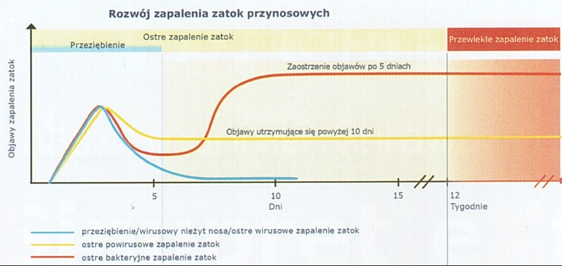
Ostre zapalenie zatok przynosowych

Slide 24
Ostre zapalenie zatok przynosowych
Leczenie – zakażenia wirusowe:
Leki przeciwbólowe,
Płukanie nosa solą fizjologiczną, leki obkurczające błonę śluzową nosa (pseudoefedryna), przeciwhistaminowe
Powirusowe zapalenie zatok (>10 dni): steroid donosowy

Slide 25
Ostre zapalenie zatok przynosowych
Ostre bakteryjne zapalenie zatok przynosowych
Objawy > 10 dni lub
Nasilenie objawów po 5 dniach
Oraz co najmniej trzy spośród wymienionych:
Ropny wyciek z nosa lub ropna wydzielina w jamie nosowej (głównie jednostronny)
Silny ból - jednostronny
Gorączka > 38ºC
Parametry stanu zapalnego (CRP, OB.)
Pogorszenie dotychczasowego przebiegu

Slide 26
Ostre zapalenie zatok przynosowych
Leczenie – zakażenia bakteryjne
Amoksycylina 1,5-2 g co 12 godzin przez 10-14 dni
Makrolid (nadwrażliwość natychmiastowa na penicyliny)
Aksetyl cefuroksymu (nadwrażliwość nienatychmiastowa na penicyliny)
Leczenie II rzutu:
Amoksycylina z kwasem klawulanowym
Aksetyl cefuroksymu
Fluorochinolon jeśli S. pneumoniae oporny na penicylinę
Ciężki przebieg - hospitalizacja:
cefalosporyna III generacji + klindamycyna IV

Slide 27
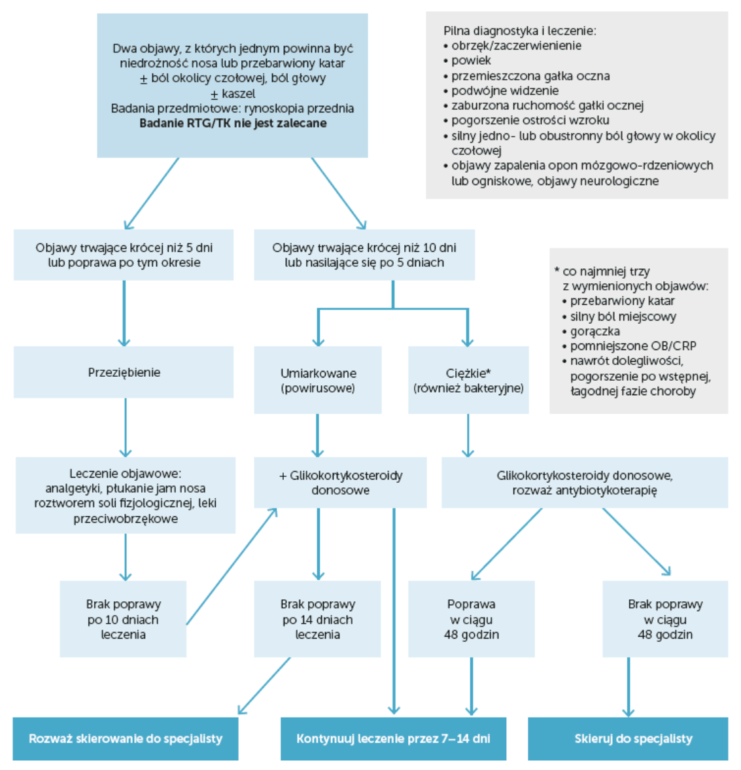
Ostre zapalenie zatok przynosowych

Slide 28
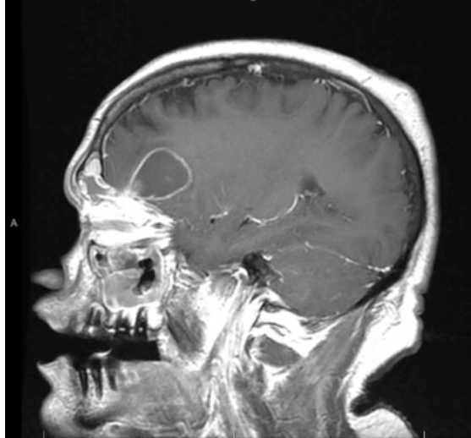
Ostre zapalenie zatok przynosowych
Powikłania:
Oczodołowe
  Ropień powieki
  Ropień podokostnowy oczodołu
  Zapalenie tkanek miękkich oczodołu
  Ropień oczodołu
Wewnątrzczaszkowe:
  Zapalenie opon mózgowo-rdzeniowych
  Ropień nad-/podtwardówkowy
  Ropień mózgu
  Zakrzepowe zapalenie zatok żylnych opony twardej (zatoki jamistej, zatoki strzałkowej górnej)
Zapalenie szpiku kości

Slide 29
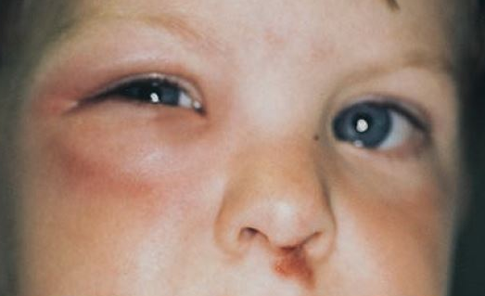
Ostre zapalenie zatok przynosowych
Pilne skierowanie do szpitala:
Obrzęk powiek
Przemieszczenie gałki ocznej
Zaburzona ruchomość gałki ocznej
Pogorszenie ostrości widzenia
Silny jedno lub obustronny ból głowy w okolicy czołowej
Obrzęk w okolicy czołowej
Objawy zapalenia opon mózgowo-rdzeniowych
Zaburzenia świadomości

Slide 30
Ostre zapalenie zatok przynosowych
Różnicowanie z alergicznym nieżytem nosa
Cecha | Przeziębienie | Alergiczny nieżyt nosa
Wodnisty wyciek | +++ | +++
Zatkanie nosa | +++ | +++
Kichanie | ++ | +++
Świąd nosa | + | ++
Ból nosa | + | -
Świąd oczu | + | +++
Kaszel | +++ | ++
Gorączka | + | -
Zmęczenie, osłabienie | ++ | +/-
Ból gardła | +++ | -
Czas trwania | 3-14 dni | Tygodnie, miesiące

Slide 31
Ostre zapalenie ucha środkowego
Podział – czas trwania
Postać ostra < 3 tygodni
Nawracająca ostra – 3 lub więcej zachorowania w ciągu 6 miesięcy lub > 4 zachorowań w ciągu 12 miesięcy
Uporczywe ostre zapalenie ucha środkowego – nawrót objawów w ciągu 6 dni od zakończenia antybiotykoterapii
Epidemiologia: 75% dzieci do 5 r. ż. przynajmniej 1 epizod

Slide 32
Ostre zapalenie ucha środkowego
Czynniki predysponujące:
Sztuczne karmienie
Nawracające infekcje dróg oddechowych
Złe warunki socjoekonomiczne
Bierne palenie tytoniu
Uczęszczanie do żłobka i przedszkola
Płeć męska

Slide 33
Ostre zapalenie ucha środkowego
Patogeneza:
Droga wstępująca z gardła
3-4 dzień infekcji wirusowej nosogardła
Zakażenie mieszane – wirusy i bakterie w większości przypadków

Slide 34
Ostre zapalenie ucha środkowego
Objawy:
Im młodsze dziecko, tym częściej objawy ogólne
Niemowlęta – niepokój, płacz, brak apetytu, wysoka gorączka, wymioty
Starsze dzieci – nagły silny ból ucha, osłabienie słuchu, wyciek z ucha
Ropny wysięk

Slide 35
Ostre zapalenie ucha środkowego
Leczenie:
Czujne wyczekiwanie – leki p/bólowe i przeciwgorączkowe (samoistne ustępowanie po 2 r. ż)
Amoksycylina w razie braku poprawy po 48 godzinach
  Przez 10 dni u dzieci do 2 r. ż.
  Przez 5 dni u starszych

Slide 36
Ostre zapalenie ucha środkowego
Amoksycylina od razu:
Poniżej 6 miesiąca życia
Poniżej 2 roku życia z obustronnym zapaleniem ucha środkowego
Gorączka > 39ºC, wymioty
Wyciek ropny z ucha
Grupa ryzyka: nawracające zapalenie ucha, wady twarzoczaszki, zaburzenia immunologiczne, zespół Downa, odbiorcze upośledzenie słuchu
Ograniczony dostęp do lekarza

Slide 37
Ostre zapalenie ucha środkowego
Antybiotykoterapia skorygowana - amoksycylina z kwasem klawulanowym
Reakcja uczuleniowa typu natychmiastowego – makrolid
Reakcja uczuleniowa typu późnego – aksetyl cefuroksymu
Inne leki (udrażniające nos, krople do uszu) – mała skuteczność

Slide 38
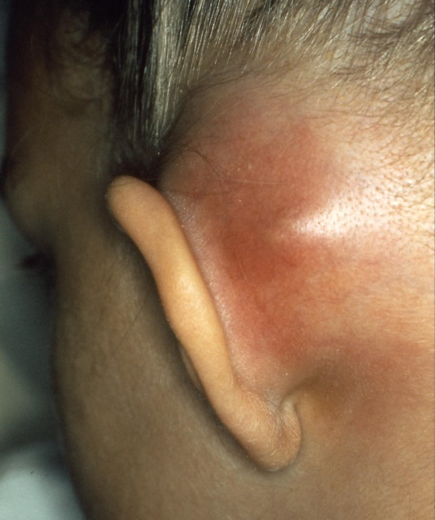
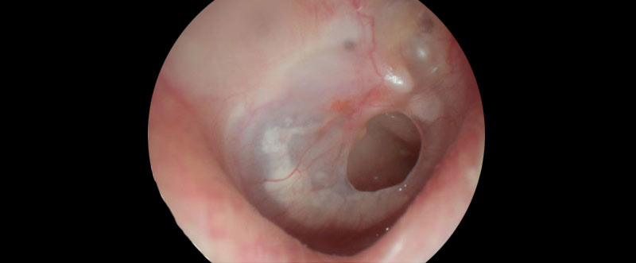
Ostre zapalenie ucha środkowego
Powikłania:
Perforacja błony bębenkowej (5%) –zamknięcie w ciągu kilku dni
Zapalenie wyrostka sutkowatego
Zapalenie opon, zapalenie mózgu

Slide 39
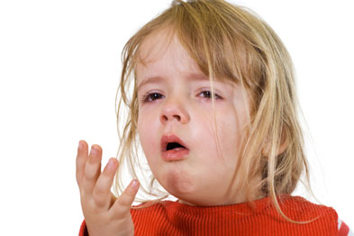
Ostre zapalenie krtani i tchawicy
Podgłośniowe zapalenie krtani
Choroba wirusowa,
Pierwsze 4 lata życia
Czynniki drażniące (wysiłek głosowy, suche zadymione pomieszczenie, wypicie zimnego płynu)
Palenie tytoniu,
Niedrożność nosa
Obejmuje fałdy głosowe i tkanki otaczające, tchawicę.

Slide 40
Ostre zapalenie krtani i tchawicy
Objawy:
Chrypka, bezgłos
Pieczenie w gardle
Uporczywy kaszel (suchy, szczekający)
Świst krtaniowy (stridor)
Złe samopoczucie
Gorączka
Nasilenie objawów w nocy
Duszność wdechowa
Wzmożona praca mięśni oddechowych

Slide 41
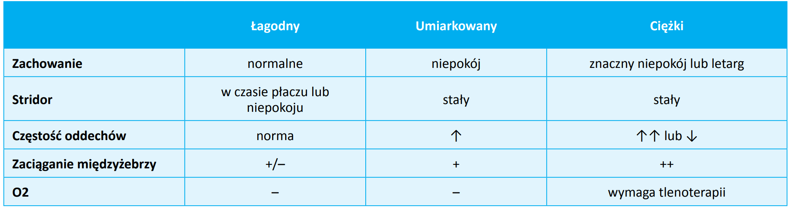
Ostre zapalenie krtani i tchawicy
Uproszczona skala Westleya ciężkości krupu

Slide 42
Ostre zapalenie krtani i tchawicy
Podgłośniowe zapalenie krtani
Eliminacja czynników drażniących
Oszczędzanie głosu
Zakaz palenia, picia alkoholu, ostrych przypraw
Leczenie objawowe – p/gorączkowe, p/zapalne, wykrztuśne, inhalacje NaCl
Temperatura powietrza < 20ºC
Deksametazon jednorazowo (doustnie lub pozajelitowo) 0,15-0,6 mg/kg m.c.
Nebulizacje budezonidu z adrenaliną
Adrenalina w nebulizacji

Slide 43
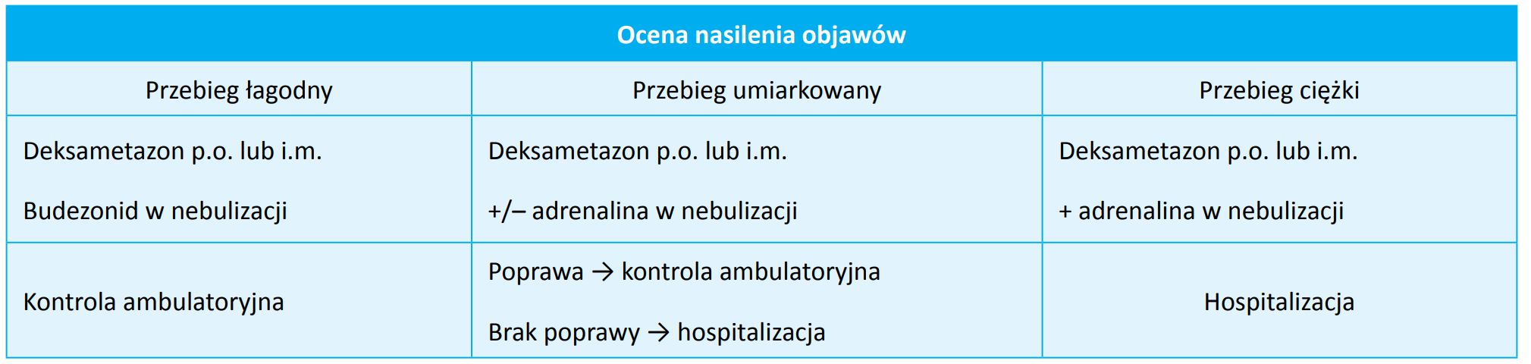
Ostre zapalenie krtani
i tchawicy
Schemat postępowania w podgłośniowym zapaleniu krtani

Slide 44
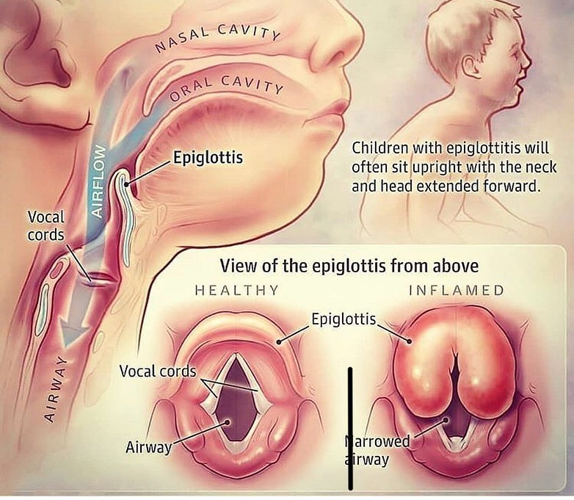
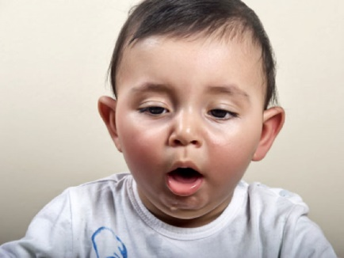
Ostre zapalenie nagłośni
Ostre zapalenie nagłośni
Etiologia – H. influenzae (rzadko paciorkowce, gronkowce)
Gwałtowny przebieg – kilka godzin
Hektyczna gorączka

Slide 45
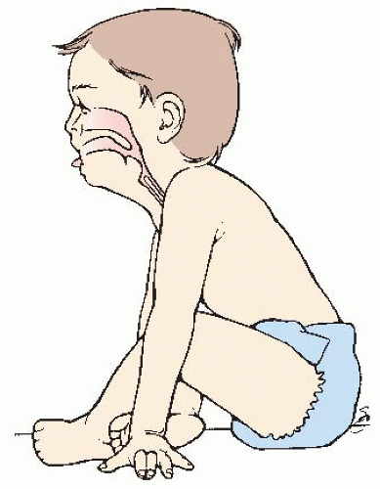
Ostre zapalenie nagłośni
Zaburzenia oddychania
Duszność wdechowo-wydechowa
Pozycja siedząca
Trudności w połykaniu
Ślinotok

Slide 46
Ostre zapalenie oskrzeli
Ostra choroba (do 21 dni)
Kaszel
Przynajmniej jeden z poniższych:
  Gorączka
  Odkrztuszanie zwiększonej ilości plwociny
  Duszność
  Świszczący oddech
  Dyskomfort lub ból w klatce piersiowej
Bez innego rozpoznania (astma, mukowiscydoza)

Slide 47
Ostre zapalenie oskrzeli
Objawy: kaszel suchy lub z odkrztuszaniem wydzieliny
Ostre < 3 tygodni
Podostre 3-8 tygodni
Przewlekłe > 8 tygodni
Najczęstsze rozpoznanie u pacjentów z ostrym kaszlem

Slide 48
Ostre zapalenie oskrzeli
Etiologia:
90% wirusowe (wirusy grypy, paragrypy, rinowirusy, RSV, koronawirusy, adenowirusy)
Bakterie: Mycoplasma pneumoniae, Bordetella pertussis, Streptococcus pneumoniae, Haemophilus influanze
Antybiotyki – kolor wydzieliny nie jest wskazaniem, tylko gdy udokumentowana etiologia bakteryjna

Slide 49
Ostre zapalenie oskrzeli
Czynniki ryzyka:
Wiek (podeszły lub dziecięcy)
Przewlekłe zapalenie zatok przynosowych
Przewlekłe zapalenie migdałków
POCHP, astma
Palenie tytoniu, narażenie na drażniące pyły i gazy
Choroba refluksowa
Zaburzenia odporności

Slide 50
Ostre zapalenie oskrzeli
Rozpoznanie - obraz kliniczny:
Kaszel (suchy → wilgotny z odksztuszaniem śluzowej lub ropnej wydzieliny)
Objawy ogólne: gorączka, dreszcze, osłabienie, ogólne rozbicie, bóle mięśniowe i kostne
Świszczący oddech, pieczenie, ból w klatce piersiowej, duszność, krwioplucie
Objawy fizykalne: świsty, furczenia, rzężenia drobnobańkowe
RTG tylko w celu wykluczenia zapalenia płuc!

Slide 51
Ostre zapalenie oskrzeli
Postępowanie lecznicze
Przebieg samoograniczający, nie wymaga antybiotykoterapii
Kaszel > 3 tygodni – 20% zakażeń może być wywołanych przez pałeczkę krztuśca
Antybiotyki – tylko jeśli:
  zagrożenie odoskrzelowym zapaleniem płuc
  ciężka postać zapalenia oskrzeli
  potwierdzone zakażenie bakteryjne

Slide 52
Ostre zapalenie oskrzeli
Leczenie objawowe
  Przeciwgorączkowe
  Mukolityczne
  Przeciwkaszlowe
  Inhalacje nawilżające drogi oddechowe
  Leki poprawiające drożność nosa
  β₂-mimetyki wziewne (duszność i obturacja oskrzeli)
Inhalacje kortykosteroidów (suchy męczący kaszel – nadwrażliwość błony śluzowej oskrzeli)

Slide 53
Krztusiec
Rozpoznanie – objawy kliniczne:
Kaszel ≥ 14 dni oraz co najmniej jeden:
napady kaszlu
napady bezdechu podczas wdechu
wymioty bezpośrednio po kaszlu
Kryteria epidemiologiczne – transmisja zakażenia z chorego z potwierdzonym rozpoznaniem na osobę z kontaktu

Slide 54
Krztusiec
Rozpoznanie – kryteria laboratoryjne:
Izolacja B. pertussis z materiału klinicznego
Wykrycie kwasu nukleinowego B. pertussis w materiale klinicznym
Znamienne zwiększenie miana przeciwciał przeciwko B. pertussis w surowicy
Duże stężenie przeciwciał IgG przeciwko toksynie krztuścowej u pacjentów ≥ 11 roku życia, którzy przyjęli ostatnią dawkę szczepienia co najmniej rok wcześniej

Slide 55
Krztusiec
Antybiotykoterapia:
Klarytromycyna 2x500 mg p.o. 7 dni
Azytromycyna 1 dzień 500 mg, 2-5 dzień 250 p.o. mg

Slide 56
Zapalenie płuc
Pozaszpitalne
Rozwija się w warunkach domowych
lub
Do 48 godzin od momentu przyjęcia do szpitala
lub
Po upływie 72 godzin od opuszczenia szpitala

Slide 57
Zapalenie płuc
Epidemiologia
1% dorosłych w ciągu roku
5-12% spośród tych u których ambulatoryjnie rozpoznano zapalenie płuc ostatecznie je miało
Śmiertelność wśród przyjętych do szpitala: 15%
Pierwsza przyczyna zgonów z powodu zakażeń
Szósta przyczyna wszystkich zgonów
Ponad połowa wszystkich zgonów z powodu zapalenia płuc u osób > 84 lat

Slide 58
Zapalenie płuc
Czynniki ryzyka (1):
Podeszły wiek
Płeć męska
Przewlekły nikotynizm
Alkoholizm
Niedożywienie

Slide 59
Zapalenie płuc
Czynniki ryzyka (2):
Przewlekle choroby układu oddechowego (POCHP, mukowiscydoza)
Przewlekłe choroby układu krążenia
Cukrzyca
Choroba nowotworowa
Leczenie glikokortykosteroidami, lekami cytotoksycznymi, radioterapia

Slide 60
Zapalenie płuc
Czynniki ryzyka (3):
Przebywanie na stałe w dużych skupiskach
Zła higiena jamy ustnej, próchnica
Stosowanie cewników dożylnych lub do pęcherza moczowego
Odleżyny
Zaburzenia połykania (zespoły otępienne, choroby układu nerwowo-mięśniowego)

Slide 61
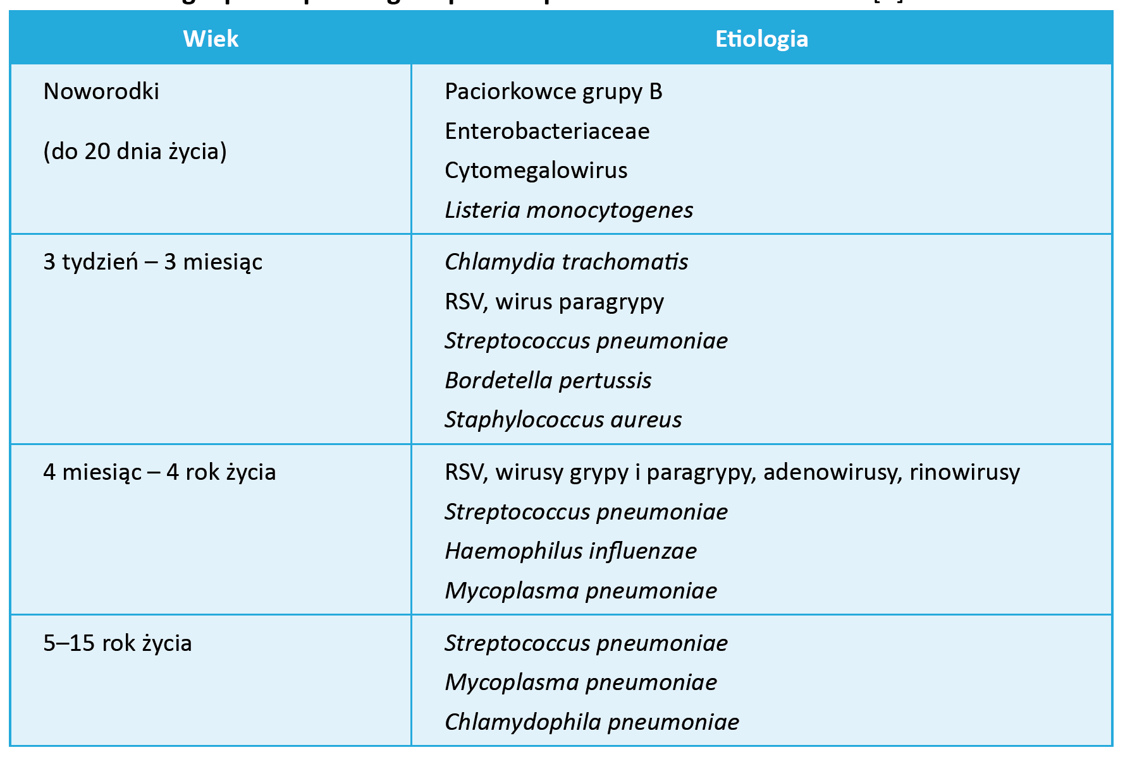
Zapalenie płuc
Etiologia w zależności od wieku

Slide 62
Zapalenie płuc
Rozpoznanie pozaszpitalnego zapalenia płuc:
Objawy ostrego zakażenia dolnych dróg oddechowych
(kaszel i duszność/ból opłucnowy/krwioplucie)
oraz co najmniej jeden z poniższych:
Nowe zlokalizowane objawy w badaniu przedmiotowym klatki piersiowej
Tachykardia > 100 min
Tachypnoe > 24/min
Gorączka > 38ºC)
Niecharakterystyczny przebieg u starszych (dezorientacja, brak gorączki)

Slide 63
Zapalenie płuc
Badanie przedmiotowe
Stłumienie odgłosu opukowego
Wzmożone drżenie głosowe nad obszarem nacieku
Rzężenia drobnobańkowe, trzeszczenia
Rozpoznanie: RTG klatki piersiowej
U dzieci – tylko jeśli:
  Przedłużające się objawy
  Podejrzenie powikłań
  Niejasny obraz kliniczny
  Wymagana hospitalizacja

Slide 64
Zapalenie płuc
Hospitalizacja – skala CURB-65 /CRB-65
Zaburzenia świadomości (Confusion)
Poziom mocznika (Urea) > 7 mmol/l
Częstość oddechów (Respiratory rate) ≥ 30 /minutę
Ciśnienie tętnicze (Blood pressure) ≤ 90/60 mmHg
Wiek powyżej 65 lat.
CRB65 = 0: leczenie w domu
CRB65= 1-2: rozważenie hospitalizacji
CRB65 = 3-4: hospitalizacja (ryzyko zgonu > 10%)

Slide 65
Zapalenie płuc
Leczenie – S. pneumoniae
Amoksycylina 1 g co 8 godzin lub 1,5-2g co 12 godzin (90% wrażliwość)
Cefuroksym (85% wrażliwość)
Makrolidy (70% wrażliwość)
Amoksycylina z kwasem klawulanowym lub cefuroksym – starszy wiek
Dzieci – w zależności od wieku i prawdopodobnej etiologii, amoksycylina 80-90 mg/kg m.c./dobę

Slide 66
Zapalenie płuc
Profilaktyka – szczepienia:
Grypa
Pneumokoki
H. influenzae
Krztusiec
Odra
Ospa wietrzna

Slide 67
Zaostrzenie POCHP
Objawy:
Nasilenie duszności
Nasilenie kaszlu
Zwiększenie odkrztuszanej wydzieliny
80% zaostrzeń POCHP nie wymaga leczenia szpitalnego

Slide 68
Zaostrzenie POCHP
Drobnoustroje wywołujące infekcyjne zaostrzenie POCHP:
Haemophilus influenze (20-30 %)
Streptococcus pneumoniae (10-15 %)
Moraxella catarrhalis (10-15 %)
Mycoplasma pneumoniae ( 1-2 %)
Chlamydia pneumoniae (5-10 %)
Wirusy (grypy, paragrypy i inne)

Slide 69
Zaostrzenie POCHP
Leczenie:
Leki rozszerzające oskrzela
  Salbutamol w nebulizacji 5mg co 4-6 godzin
  Bromek ipratropium 0,25-05,5 mg co 6-8 godzin
Glikokortykosteridy
  Prednizon doustnie 40 mg/dobę przez 5 dni
  Metyloprednizon 40mg IV w bolusie, potem w dawkach podzielonych
Leki wspomagające
  Diuretyki
  przeciwzakrzepowe

Slide 70
Zaostrzenie POCHP
Wskazania do zastosowania antybiotyku:
Nasilenie duszności
Zwiększenie objętości wydzieliny
Ropny charakter plwociny
Amoksycylina (1g co 8 godzin)
Amoksycylina z kwasem klawulanowym
Makrolid (klarytromycyna 500mg co 12 godzin)
Fluorochinolon

Slide 71
Zakażenia układu moczowego
20% zakażeń pozaszpitalnych
Powikłane:
Każda infekcja u mężczyzn
Zakażenie układu moczowego z anatomicznymi lub czynnościowymi zaburzeniami odpływu moczu
Zakażenie układu moczowego z upośledzeniem ogólnoustrojowych lub miejscowych mechanizmów obronnych
Zakażenie wywołane nietypowymi drobnoustrojami

Slide 72
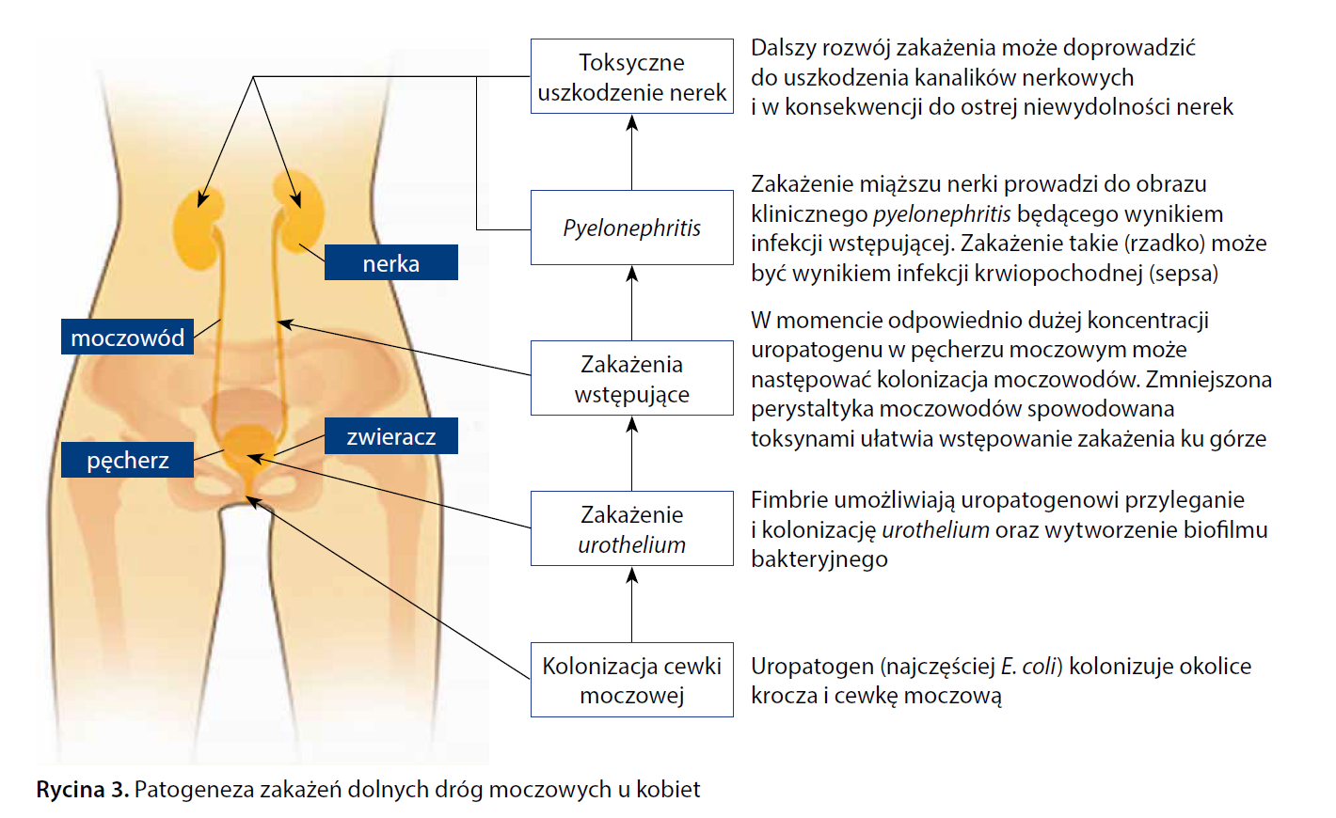
Patogeneza zakażeń układu moczowego

Slide 73
Zapalenie pęcherza moczowego
Droga zakażenia:
  Wstępująca (cewnikowanie pęcherza, badania endoskopowe)
  Krwionośna (osłabienie odporności, ogniska zakażenia w organizmie)
  Przez ciągłość (zmiany zapalne narządu rodnego u kobiet)
Przeszkody podpęcherzowe (rozrost gruczołu krokowego, zwężenie cewki moczowej, wady wrodzone układu moczowego)

Slide 74
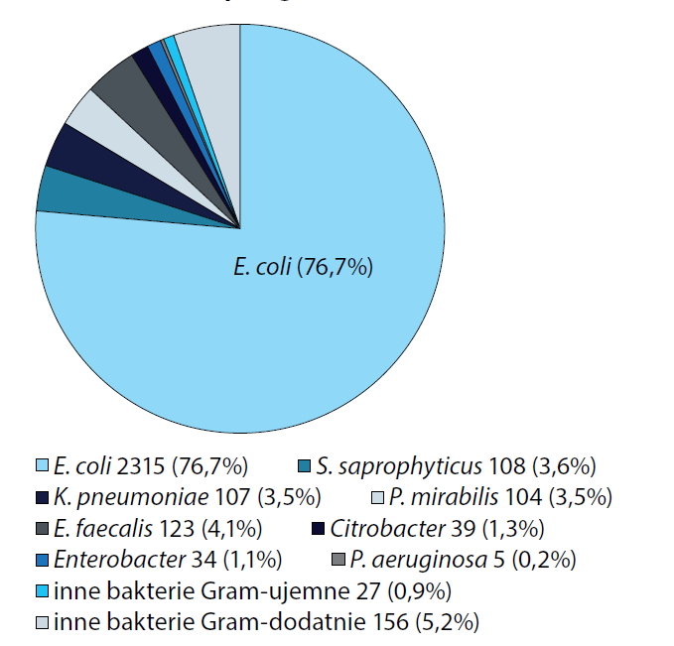
Zapalenie pęcherza moczowego
Epidemiologia:
Kobiety
  90% zakażeń
  25-50% zachoruje w ciągu życia
Patogeneza:
E. coli – ok. 75%
Zakażenia powikłane – E. coli – 50%, Gram-dodatnie (St. aureus, Enterococcus)
Rzadko – H. simplex, C. albicans

Slide 75
Zapalenie pęcherza moczowego
Objawy:
Ból przy oddawaniu moczu (dyzuria)
Parcie naglące (nagła, niepohamowana potrzeba oddania moczu)
Częstomocz
Pollakiuria (częste parcie na pęcherz z oddaniem niewielkiej ilości moczu)
Ból w okolicy nadłonowej
Krwiomocz (hematuria)
Nykturia (potrzeba oddawania moczu w nocy)
Nietrzymanie moczu

Slide 76
Zapalenie pęcherza moczowego
Badanie ogólne moczu:
Leukocyturia (> 5 wpw)
Bakteriuria
Krwinkomocz
Badania obrazowe – powikłane zapalenie pęcherza moczowego, wykluczenie anatomicznych i czynnościowych zaburzeń w odpływie moczu

Slide 77
Zapalenie pęcherza moczowego
Leczenie:
Nitrofurantoina – 5-7 dni / (furazydyna)
Trimetoprim – 5-7 dni
Trimetoprim/sulfametoksazol – 5-7 dni
Fosfomycyna – jednorazowo
Ampicylina – 7 dni (?)
Fluorochinolony (cyprofloksacyna, norfloksacyna, ofloksacyna) – 7 dni (powikłane zapalenie pęcherza)

Slide 78
Bakteriomocz bezobjawowy
Znamienny bakteriomocz u osoby bez objawów klinicznych ZUM. Wynik posiewu:
ten sam drobnoustrój w mianie ≥10⁵ CFU/ml w 2 kolejnych próbkach moczu u kobiety,
jeden drobnoustrój w mianie ≥10⁵ CFU/ml w jednej próbce moczu u mężczyzny,
jeden drobnoustrój w mianie ≥10² CFU/ml w próbce moczu uzyskanej za pomocą jednorazowego cewnikowania pęcherza moczowego.

Slide 79
Bakteriomocz bezobjawowy
Najczęściej E. coli, flora mieszana u pacjentów z długotrwałym cewnikiem.
Zwiększona częstość występowania:
chorzy na cukrzycę
osoby przebywające w domach opieki
chorzy hemodializowani

Slide 80
Bakteriomocz bezobjawowy
Nie należy stosować antybiotyków u chorych z bezobjawowym bakteriomoczem w przypadku:
kobiet niebędących w ciąży
chorych na cukrzycę
osób w podeszłym wieku
chorych z uszkodzeniem rdzenia kręgowego
chorych z cewnikiem w drogach moczowych

Slide 81
Odmiedniczkowe zapalenie nerek
Najczęściej droga wstępująca (utrudniony odpływ moczu), rzadziej krwio- i limfopochodne (2%)
Czynniki predysponujące:
Płeć żeńska
Starszy wiek
Ciąża i połóg
Leczenie immunosupresyjne
Niewyrównana cukrzyca
Zabiegi na drogach moczowych (cewnikowanie)

Slide 82
Odmiedniczkowe zapalenie nerek
Etiologia
Gram-ujemne Enterobacteriacae (E. coli – 80-95%)
P. mirabilis, Klebsiella – rzadko
Powikłane - ↑ częstości Gram-dodatnich (Enterococcus)
Wirusy, grzyby – rzadko

Slide 83
Odmiedniczkowe zapalenie nerek
Obraz kliniczny
Ból okolicy kąta żebrowo-kręgowego
Złe samopoczucie
Gorączka
Nudności / wymioty
Mogą towarzyszyć objawy zapalenia pęcherza moczowego
Dodatni objaw Godflama (zwykle jednostronny)

Slide 84
Odmiedniczkowe zapalenie nerek
Badania dodatkowe
Badanie osadu moczu (leukocyturia, bakteriomocz, krwinkomocz)
Posiew moczu (> 10⁴ komórek bakteryjnych/ml)
Badania obrazowe
Powikłane OZN
Wątpliwości co do rozpoznania
Gorączka > 48 godzin
Pogorszenie stanu klinicznego w trakcie leczenia
Powtórny epizod OZN

Slide 85
Odmiedniczkowe zapalenie nerek
Leczenie
  Ambulatoryjne – empiryczne do czasu uzyskania wyniku posiewu
  Cyprofloksacyna lub lewofloksacyna 7-14 dni
Hospitalizacja:
  Nudności i wymioty
  Odwodnienie
  Urosepsa
  Brak poprawy mimo leczenia
  Wątpliwości co do rozpoznania
  Ciąża

Slide 86
Odmiedniczkowe zapalenie nerek
Powikłania:
Ropień, ropnie mnogie nerek
Ropień okołonerkowy
Roponercze
Zgorzelinowe odmiedniczkowe zapalenie nerek
Martwica brodawek nerkowych
Wstrząs septyczny

Slide 87
Róża
Najczęściej u osób starszych, niewydolność żylna, powikłanie owrzodzeń, upośledzenie odporności
Etiologia: paciorkowiec β-hemolizujący grupy A
Objawy: nagły początek, dreszcze, rozbicie, gorączka 40-41º, ból i pieczenie skóry
Dobrze odgraniczony rumień, skóra żywoczerwona, lśniąca, obrzęknięta
Lokalizacja: najczęściej twarz i podudzia
Postać pęcherzowa, krwotoczna, zgorzelinowa
Smugowate wypustki –szerzenie się zakażenia drogami chłonnymi

Slide 88
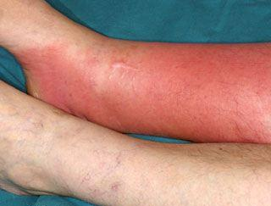
Róża
Leczenie – penicyliny lub cefalosporyny
Hospitalizacja w razie ciężkiego przebiegu
Powikłania: nawroty, ropowica, zakrzepowe zapalenie żył

Slide 89
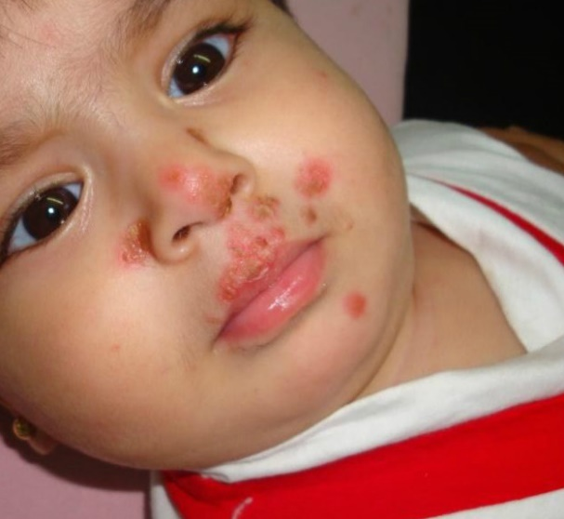
Liszajec zakaźny
Skupiska małych dzieci (żłobki, przedszkola) dorosłych (akademiki, więzienia, jednostki wojskowe)
Etiologia: mieszana (gronkowcowo-paciorkowcowa)
Nagły początek, świąd i pieczenie skóry
Powierzchowne, pękające pęcherze z wydzieliną zasychającą w miodowożółte strupy
Lokalizacja: najczęściej twarz (okolice otworów)
Brak objawów ogólnych
Nie pozostawia blizn

Slide 90
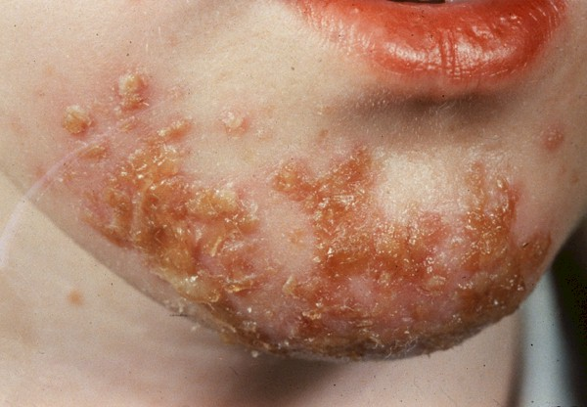
Liszajec zakaźny
Leczenie: antybiotyk miejscowo
Nawracający przebieg – szukanie wewnątrzustrojowych ognisk zakażenia
Ryzyko: szerzenie zakażenia w środowisku

Slide 91
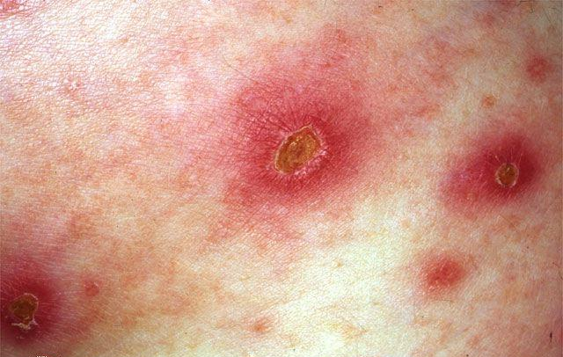
Niesztowica
Mieszane zakażenie gronkowcowo-paciorkowcowe
Osoby z niedoborami odporności, zła higiena osobista, praca w wilgotnych i ciepłych pomieszczeniach
Wykwity pęcherzowo-ropne, owrzodzenia, strupy
Niewielkie nasilenie dolegliwości
Leczenie – antybiotyk na podstawie posiewu

Slide 92
Czyrak
Miejscowe zapalenie skóry i tkanki podskórnej w okolicy mieszka włosowego
Leczenie: nacięcie w znieczuleniu miejscowym
Antybiotyk celowany w przypadku czyraków mnogich, po pobraniu treści i wykonaniu antybiogramu
Pomiar glikemii

Slide 93
Karbunkuł
Masywne zakażenie skóry, tkanki podskórnej i powięzi
Prawie zawsze w okolicy karku
Niezwłoczne skierowanie do szpitala w celu szerokiego nacięcia
Wycięcie tkanek martwiczych

Slide 94
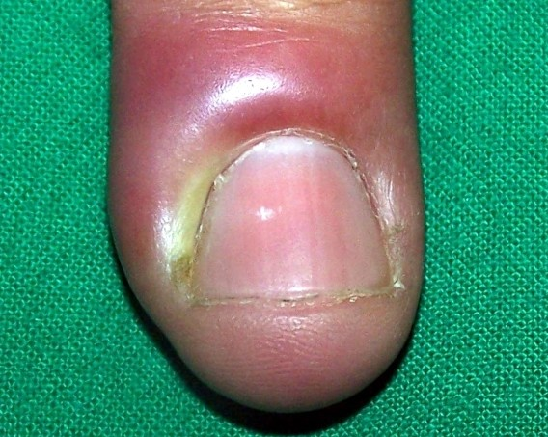
Zanokcica
Zakażenie w okolicy wału paznokciowego
Najczęściej etiologia paciorkowcowa
Uszkodzenie naskórka – wrota zakażenia (np. wrastający paznokieć)
Zaczerwienienie, obrzęk i bolesność wału paznokciowego
Objaw chełbotania i zblędnięcie
w przypadku pojawienia się
ropnia

Slide 95
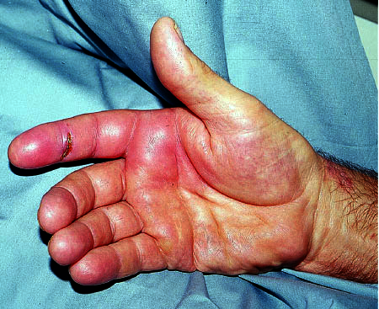
Zastrzał
Zakażenie dłoniowej powierzchni dystalnego paliczka, najczęściej przez zakłucie
Gronkowce, czasem flora mieszana
Szerzy się wzdłuż przestrzeni ścięgnistych
Może być jednym z najgroźniejszych zakażeń ręki
Objawy:
  Bolesność uciskowa
  Ból narastający przy próbie prostowania
  Palec w niewielkim zgięciu

